Slide 1
KAZA KARA NOKTALARINI BELİRLEME YÖNTEMLERİ
MELİS DÖNMEZ

Slide 2
GİRİŞ
Türkiye, Avrupa ve Asya’yı birbirine bağlayan köprü konumundadır.Ortadoğu ülkeleriyle Avrupa arasındaki kara taşımacılığının çoğunluğu Türkiye üzerinden yapılmaktadır. Bu durum mevcut trafiğimizi yoğunlaştırmakta, bir başka ifadeyle kazalarımızın artmasına neden olmaktadır.

Slide 3
Kazaların meydana getirdiği maddi ve manevi kayıplar önemli boyutlardadır. Bu kayıplar kişi için olduğu kadar toplum ve ülke ekonomisi için de çok önemli sorun ve külfet getirmektedir. Yalnızca bu nedenle bile, kazaları önleme çalışmaları yapılması gerekliliği ve bunun için kara nokta analizi yapmak kaçınılmazdır.

Slide 4
Kaza Kara Noktası Tanımı
Genel anlamıyla kaza kara noktası, trafik kazalarının yoğunlaştığı kesim veya noktalara verilen addır. Diğer bir deyişle ise, belirli bir nedenden dolayı kaza yoğunluğu yaşanan kesim
ya da noktalardır.

Slide 5
Kaza kara noktalarının oluştuğu yerler;
Eş düzey kavşaklar
Yerleşim yeri geçişleri iniş çıkış eğimleri
Tesis önleri (akaryakıt tesisleri)
Altyapı tesislerinin hatalara sahip olduğu yerler
Yol mühendisliğinden kaynaklanan hatalı yollar
Trafik işaretlerinin ve sinyalizasyonunun yetersizliği
Şehir içi yol aydınlatmasının bazı mekânlarda yetersiz olması

Slide 6
Kara Nokta Analiz Metotları
- Kaza Sayısı (Kaza Frekansı, Harita) Metodu
- Kaza Tekrarı Oranı Metodu
- Tablo (Sayı-Oran) Metodu
- Eşdeğer Ağırlık (Kaza Şiddeti) Metodu
- Oran-Kalite Kontrol Metodu

Slide 7
Kaza Sayısı Metodu
Harita yöntemi ya da kaza frekansı yöntemi olarak da adlandırılan bu yöntemde, belirli bir yol kesiminde belirli zaman aralığında meydana gelen kaza sayısı tespit edilir. Bu yöntemin kullanılması sırasında genellikle tercih edilen zaman aralığı 1 yıldır. Zaman aralığı olarak bir yıl seçilmesinin en büyük avantajı, tüm mevsim şartlarındaki kaza dağılımını görebilmektir.
Bulunan kaza sayısının, belirlenen kritik kaza sayısından az olup olmadığına bakılır ve eğer fazlaysa, o kesim kara nokta olarak adlandırılır. Bu yöntemde önemli olan kritik kaza sayısını tespit etmektir. Kritik kaza sayısı, ülkenin sosyo-ekonomik yapısına göre ilgili kuruluş tarafından saptanır ya da her yıl için aynı değer kullanılır. Örneğin, İngiltere bu yöntemi kullanmakta olup, yıllık kaza sayısı 3 ya da daha fazla olarak bulunan kesimleri kaza kara noktası olarak tespit etmektedir.

Slide 8
Kaza Tekrarı Oranı Metodu
Belirli bir yol kesiminden belirli bir zaman aralığında geçen birim araç başına düşen kaza sayısına, kaza tekrarı oranı denir. Bu yöntemi kaza sayısı yönteminden ayıran tek fark, trafik yoğunluğunun dikkate alınmasıdır. Bu yöntemde kullanılan zaman aralığı da genellikle 1 yıldır.
Kaza tekrarı oranının bulunabilmesi için aşağıdaki formül kullanılabilir:
KTO= KS* 1 000 000 / YOGT* 365* U
KTO = Kaza Tekrarı Oranı
KS = Kaza Sayısı (Yıllık)
YOGT = Yıllık Ortalama Günlük Trafik
U = Uzunluk

Slide 9
Bu yöntemde de, kaza sayısı yönteminde olduğu gibi, bulunan KTO değerleri, belirlenen bir kritik KTO değeri ile karşılaştırılır ve kritik değeri aşan kesimler kaza kara noktası olarak adlandırılır.
Tablo 1'de Kaza Sayısı ve Kaza Tekrarı Oranı yöntemlerinin karşılaştırması verilmiştir. Bu tabloda yöntemler arası farklılıklar rahatlıkla görülebilir.

Slide 10
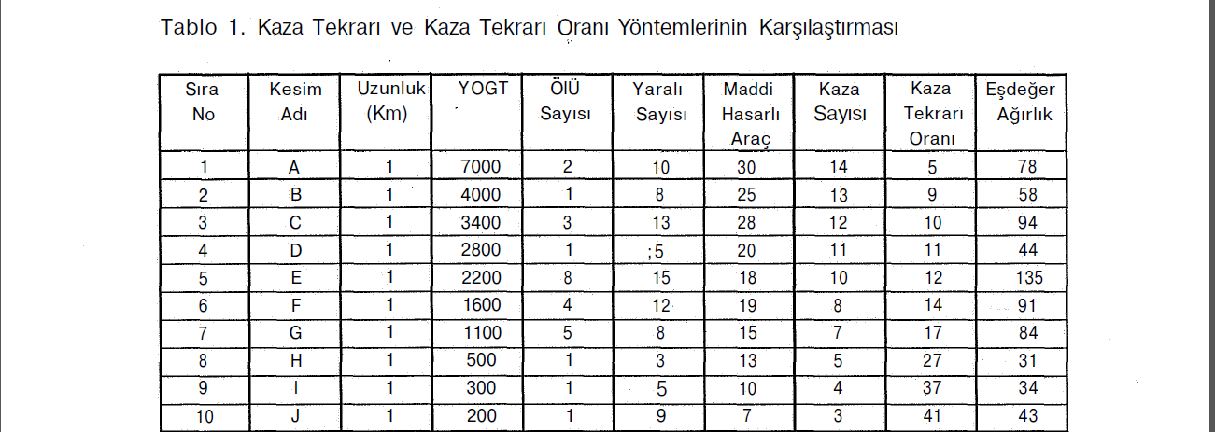

Slide 11
Tablo 1'de de görüleceği gibi, eğer kaza sayısı gözönüne alınırsa, en fazla kazaya sahip olan Kesim A, en tehlikeli yol kesimi olarak görülecektir. Oysa bu kesimin kaza tekrarı oranına bakıldığında, tablodaki kesimler içinde en düşük kaza tekrarı oranına sahip kesim olarak göze çarpar. Kesim J ise, kaza sayısına göre en az kaza sayısına sahipken, kaza tekrarı oranı düşünüldüğünde, tablodaki entehlikeli kesim olarak bulunmaktadır.

Slide 12
Tablo Yöntemi
Matris yöntemi ya da Sayı-Oran yöntemi adı da verilen bu yöntemde, kaza tekrarı ve kaza oranı tekrarı yöntemleri birarada kullanılır. Bu yöntemde, her bir kesim için hem kaza tekrarı hem de kaza oranı tekrarı değerleri bulunur. Belli değerler arasındaki tekrar sayılarına göre gruplama yapılarak tablo doldurulur ve tablonun en sağ alt hücresinde bulunan kesimler yani en fazla tekrar sayısına sahip kesimler kara nokta olarak adlandırılır.

Slide 13
Bu yönteme ait bir örnek Tablo 2'de verilmiştir. Bu tabloya bakıldığında, sağ en alt köşedeki hücrede yeralan J8, G65, U82 isimli kesimler, en fazla kaza tekrarı ve kaza tekrarı oranına sahip kesimler olduğu için, diğerlerine göre daha tehlikeli oldukları söylenebilir.

Slide 14
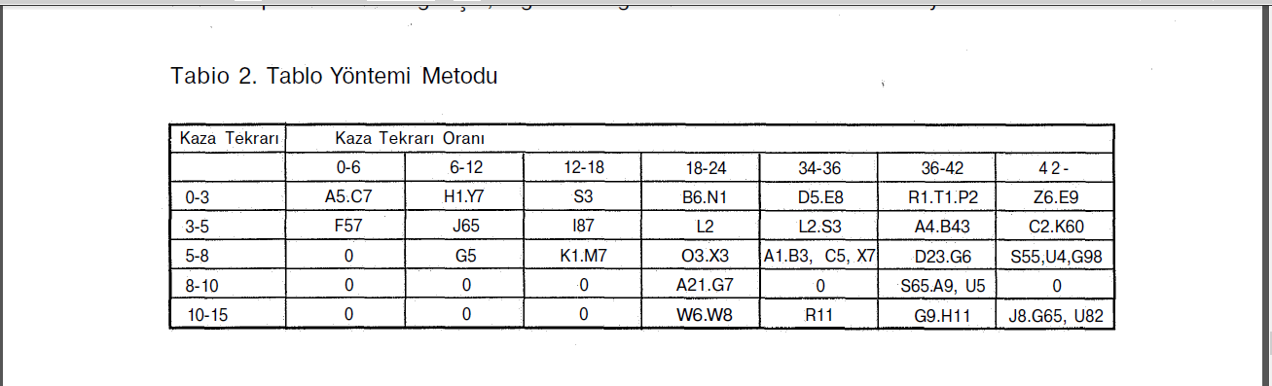

Slide 15
. Eşdeğer Ağırlık Metodu
Kaza şiddeti yöntemi olarak da adlandırılan bu yöntem, diğer yöntemlerden biraz farklıdır. Diğer yöntemlerden en büyük farkı, kazaya karışan araçların ve kazazedelerin değerlendirilmesidir. İncelenen kesimlerin her biri için, meydana gelen kazalar sonucunda yaralanan ya da ölen kişi sayısı ile birlikte hasar gören araçlar da gözönüne alınır ve incelenen kesimin toplam şiddeti olarak, bu üç sayının toplamı verilir. Tabii ki birbirinden oldukça farklı olan bu üç değeri bir araya getirip toplayabilmek için her birinin ortak bir birimde toplanması gerekir.

Slide 16
Genel olarak kabul edilen rakamlar, aşağıda verilen rakamlar olmakla beraber, ülkenin gelişmişlik derecesine göre değişiklik gösterir:
1 ölümlü kaza = 9 maddi hasarlı kaza
1 yaralanmalı kaza = 3 maddi hasarlı kaza
Bu kabullere göre, bir kesimin şiddetini bulabilmek için aşağıdaki formül kullanılabilir:
KŞ= 9ÖK + 3YK + MHK
KŞ = Kaza Şiddeti
ÖK = Ölümlü Kaza Sayısı
YK = Yaralanmalı Kaza Sayısı
MHK = Maddi Hasarlı Kaza Sayısı
Daha önceden verilen Tablo 1'e bakılacak olursa, Kesim E'nin en yüksek şiddet değeri ile birinci sırada olduğu görülür.

Slide 18
Oran Kalite Kontrol Metodu
Karayolları Genel Müdürlüğünce de kullanılan bu metot, daha önce bahsedilen tüm yöntemleri kısmen kapsayan ve istatistiksel yöntem olarak da adlandırılan bir yöntemdir. Analiz edilen veriler doğru ve güvenilir olduğu sürece, bu yöntemle bulunan kaza kara noktaları, ülke gerçeğini tamamen yansıtmakta ve büyük bir hassasiyetle kaza kara noktasının yerini vermektedir.

Slide 19
Ayrıca yine bu yöntemle bulunan noktalar, diğer yöntemlerle bulunanlar gibi üzerinde fazla bir mühendislik yorumu gerektirmeyen, sonuca çabuk ulaşılan noktalardır.
Oran-Kalite Kontrol Yöntemi, her kesim için üç ayrı indeks değerinin hesaplanması temeline
oturur. Bu indeks değerleri: ,
Kaza Oranı İndeksi
Frekans İndeksi
Şiddet İndeksi

Slide 20
Her bir kesim için bu üç indeks değeri hesaplanır. Daha sonra analize alınan yollar üzerindeki ortalama indeks değerleri bulunur ve her üç indeks değeri de ortalama değerlerden fazla olan kesimler, tehlikeli kesim olarak adlandırılır.

Slide 21
1 km. uzunluğundaki herhangi bir kesim için bulunan her üç indeks değerinin de 1 'den büyük olması durumunda, bu kesim kaza kara noktası olarak düşünülür. Bu tür saptanan kesimler bir liste haline getirilir ve "Kaza Kara Noktaları" listesi elde edilir.

Slide 22
SAPTANAN NOKTALARIN KESİNLEŞTİRİLMESİ
Yukarıda açıklanan metotlardan herhangi birisi ile bulunan kaza kara noktalarının kesinleştirilmesi ve çözüm önerilerinin üretilebilmesi için bu kara noktaların gerçek yeri ve hangi tür kazaların sonucunda kara nokta oluştuğunun tespiti gereklidir. Sadece metotla saptanan bir kesim, kara nokta olmayabilir. Kaza tutanaklarında yanlış yer kodlanması ya da metre hassasiyetinde analiz yapılmaması nedeniyle kağıt üzerinde bulunan yerin analizi yapılmalıdır.

Slide 23
Bu analiz iki aşamada yapılır:
1.aşama: Kara nokta saptanmasında kullanılan kaza bilgilerinin detaylı kaza tespit tutanakları toplanır ve bu tutanaklar yardımıyla çarpışma diyagramları çizilir. Çarpışma diyagramı, bir anlamda kaza projesi olup, incelenen kesim üzerinde kazanın dağılımı, türü, yolun özellikleri birarada görülebilir.
2. aşama: Çarpışma diyagramı hazırlandıktan sonra bu diyagram ile tespit edilen yola gidilir ve diyagramın araziye tatbiki yapılarak kazaların gerçek nedeni ile meydana geldiği asıl yer kesinleştirilir.
Kesinleştirilen kara nokta için, bu özelliği ortadan kaldırabilecek çözüm önerileri üretilerek bütçe imkanları dahilinde en optimum çözümün uygulaması yapılır.

Slide 24
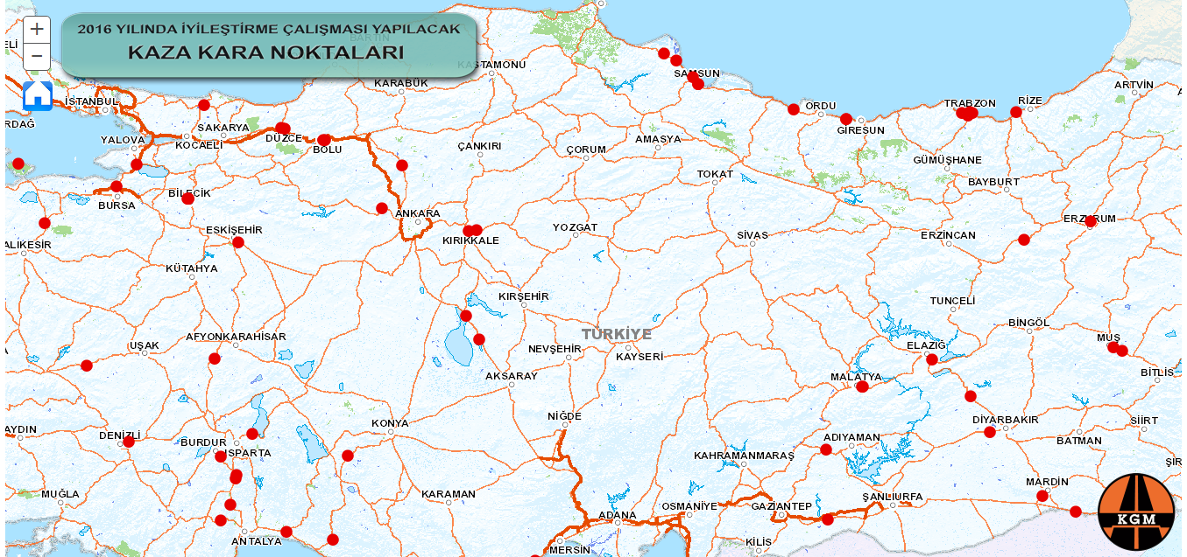

Slide 25
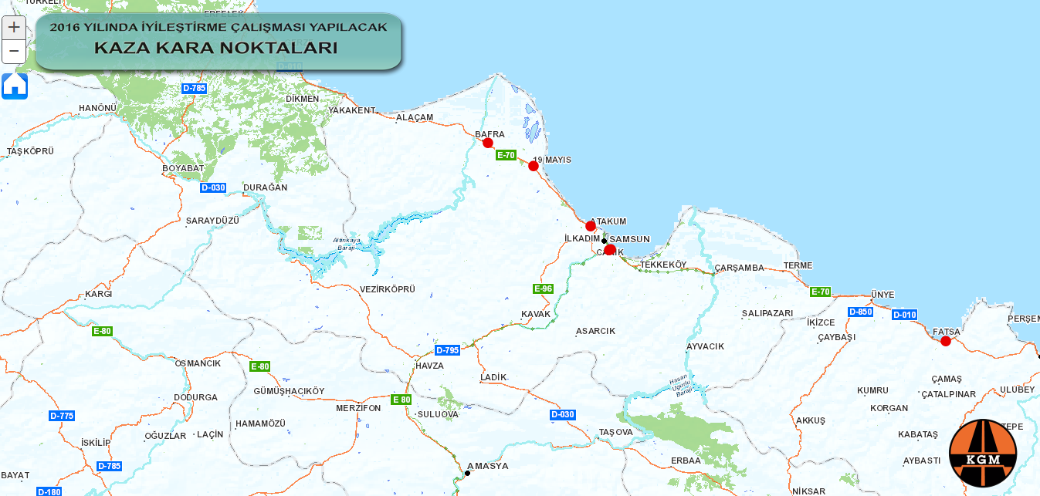

Slide 26
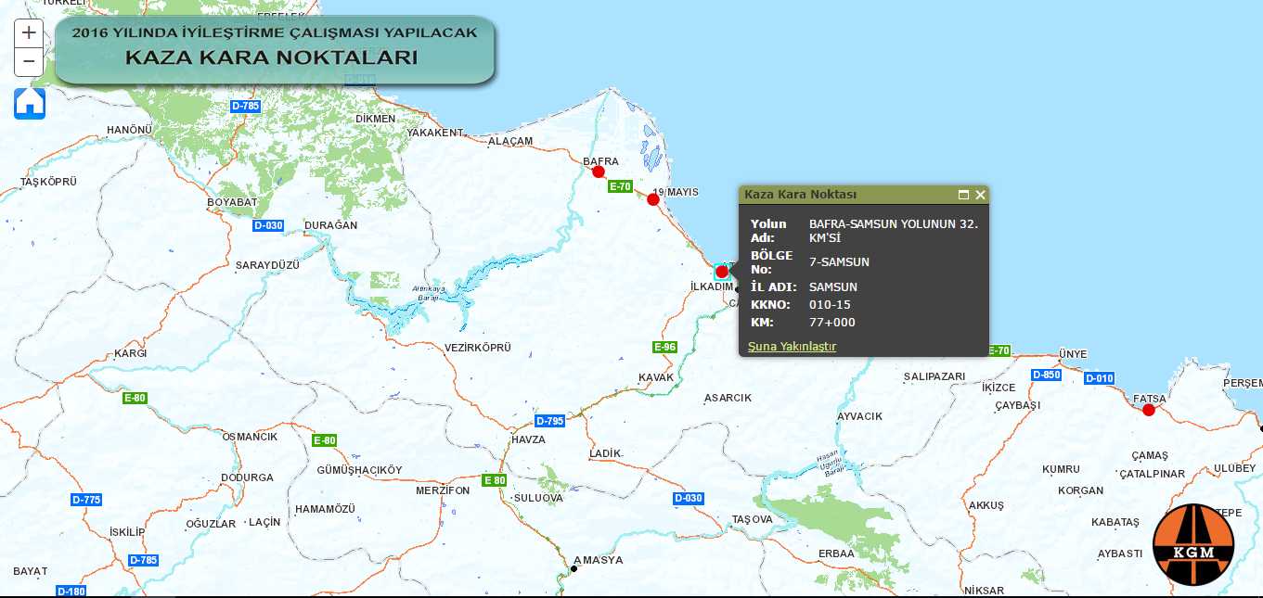

Slide 27
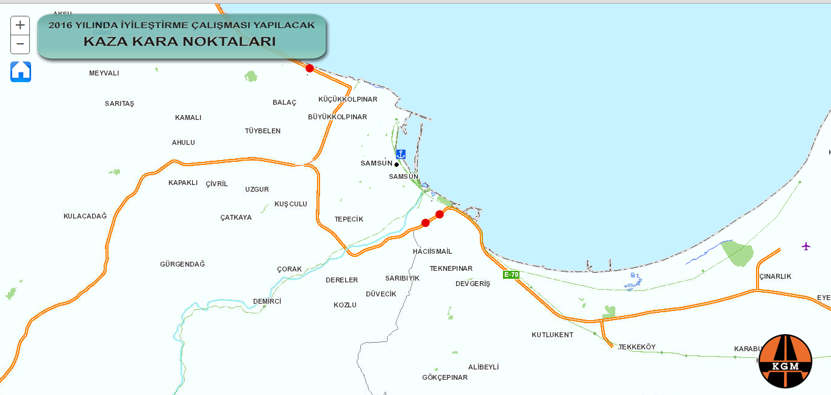

Slide 28
